Slide 1
Lección 03
19 de abril 2025
IMÁGENES TOMADAS DEL MATRIMONIO
TEXTO CLAVE: Apocalipsis 19:9
Escuela Sabática – 2° Trimestre de 2025

Slide 2
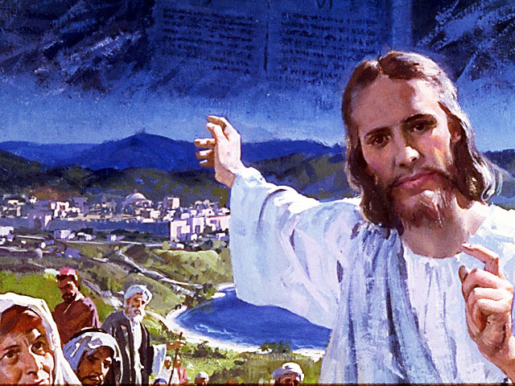
I. OBJETIVO: ¿Qué enseñar?
Aprendamos a ser un discípulo que, reconoce el amor de Dios y lo ama.
APRENDIZAJE POR NIVELES:
SABER: Entender sobre la enseñanza del matrimonio para amar a Dios.
SENTIR: El deseo de amar a Dios.
HACER: La decisión de vivir con Dios por amor.

Slide 3
II. MOTIVAR: ¿Cómo motivar y cómo enseñar?
Con preguntas motivadoras, presentando necesidades y casos de la vida:
¿Qué nos enseña el matrimonio sobre la relación con Dios?
¿Cómo responde Dios a la infidelidad de su pueblo?
¿Cómo debemos prepararnos para las bodas del Cordero?

Slide 4
III. EXPLORA: 1.¿Qué nos enseña el matrimonio sobre la relación con Dios? Efesios 5:29- 32
El amor de Dios hacia su iglesia imperfecta. “Pocas metáforas bíblicas subrayan tanto la intimidad de la relación que Dios anhela tener con la humanidad con la del matrimonio.” (GEB 28)
“El matrimonio fiel, y para toda la vida fue el ideal establecido por Dios al crear al ser humano. Por desgracia, la humanidad caída arruinó este don fundacional.” (Id)
“El matrimonio entre la iglesia y Cristo es la unión entre un salvador perfecto y una esposa muy imperfecta. Sin embargo es posible aprender acerca del amor de Dios a partir de lo que representa un buen matrimonio.” (Id)

Slide 5
2. ¿Cómo responde Dios a la infidelidad de su pueblo? Oseas 1:2 y 3:1
Con mucho amor, para que se arrepienta de sus pecados. “Aun así se entregó por nosotros y pagó en si mismo por nuestras infidelidades y adulterios para que, si nos arrepentimos y nos apartamos de ellos, y vivamos para siempre conforme a su promesa.” (GEB 32)
“La petición que Dios hizo al profeta Oseas es tal vez una de las más extrañas que jamás se haya hecho a un de sus siervos: que se casara con una mujer promiscua.” (GEB 30)
“La experiencia conyugal inspiró a los profetas. Cuando el pueblo de Dios era infiel y se iba tras otros dioses.”(GEB 36)
Notes:
GEB

Slide 6
3. ¿Cómo debemos prepararnos para las bodas del Cordero? Apocalipsis 19:7- 9; 3:5
Preparar nuestro carácter, por la gracia de Dios purificando en la sangre del Cordero. (Apoc. 19:7, 8)
“En la parábola de Mateo 22 se emplea la misma figura de las bodas, y se ve a las claras que el juicio investigador se realiza antes de las bodas… todos llevan la vestimenta de bodas, el manto inmaculado del carácter, lavado y emblanquecido en la sangre del Cordero.” (CES 1032)
“Esta tarea de examinar los caracteres, determina quiénes están preparados para el reino de Dios, es el juicio investigador, la obra final en el Santuario celestial.” (Id)

Slide 7
IV. APLICA: ¿Qué debo sentir al recibir estos conocimientos?
El deseo de preparar mi carácter para tener acceso en el reino eterno de Dios.
¿Deseas asemejarte a Jesús?
¿Cuál es tu decisión?
V. CREA: ¿Qué haré para compartir esta lección la próxima semana? Crear oportunidades y compartir sobre sobre el amor de Dios a los pecadores. Amén

Slide 8
Créditos
DISEÑO ORIGINAL
Lic. Alejandrino Halire Ccahuana
http://decalogo-janohalire.blogspot.com/p/escuela-sabatica.html
Distribución
Recursos Escuela Sabática ©
Para recibir las próximas lecciones inscríbase enviando un mail a:
www.recursos-biblicos.com
Asunto: Lecciones en Powerpoint
RECURSOS ADVENTISTAS
Recursos gratuitos
http://decalogo-janohalire.blogspot.com/
https://es.slideshare.net/ahalirecc
Recursos
Escuela Sabática

